Slide 1
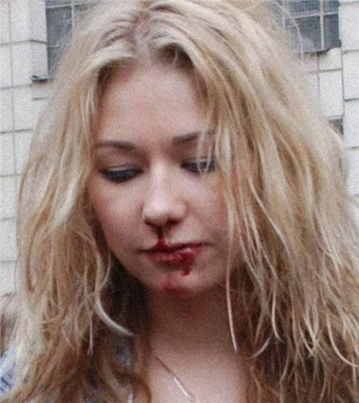
КОНФЛИКТ В ШКОЛЕ

Slide 2
КОНФЛИКТ
(от лат. conflictus - столкновение) - в широком смысле направленное на преодоление противоречия столкновение, противостояние двух начал, проявляющееся в активности сторон.

Slide 3
Основные источники возникновения напряженности во взаимоотношениях:
-Отсутствие взаимопонимания между людьми, наличие подчас противоположных интересов, чувство обиды, зависть или месть, низкая культура общения.
Поведение "трудных" работников.
Несовместимость характеров.
Неумение найти общий язык.
Многие конфликты порождаются неурядицами в организации труда, авралами и т.д.

Slide 4
КОНФЛИКТЫ
ДЕСТРУКТИВНЫЕ
(усугубляют нарушение
взаимодействия)
ПРОДУКТИВНЫЕ
(стимулирующие развитие
отдельной
личности)

Slide 6
1 конфликтный период
Происходит в начальной школе, когда первоклассник переживает довольно сложный и даже болезненный этап в своей жизни: происходит смена игровой деятельности на учебную

Slide 7
II КОНФЛИКТНЫЙ ПЕРИОД
Переход в 5-й класс. На смену одному
учителю приходят несколько
учителей-предметников, появляются
новые учебные предметы

Slide 8
III КОНФЛИКТНЫЙ ПЕРИОД
В начале 9 класса,когда нужно решить,что делать после его окончания
IY КОНФЛИКТНЫЙ ПЕРИОД
Окончание школы, выбор будущей профессии, экзамены, начало личной жизни

Slide 9
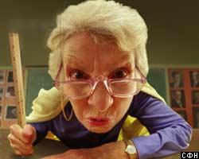
ТИПЫ КОНФЛИКТНЫХ ЛИЧНОСТЕЙ

Slide 10
ДЕМОНСТРАТИВНЫЙ
Чаще всего это холерики, которым присуща бурная деятельность в самых разнообразных направлениях, для них конфликт, как для рыбы вода, это - жизнь, среда существования. Они любят все время быть на виду, имеют завышенную самооценку.

Slide 11
РИГИДНЫЙ
Люди этого типа не умеют перестраиваться, т.е. учитывать в своем поведении изменение ситуации и обстоятельств, принимать во внимание мнения и точки зрения окружающих, честолюбивы, проявляют болезненную обидчивость, подозрительность.

Slide 12
ПЕДАНТ
Личность "сверхточного" типа, которая всегда пунктуальна, придирчива, занудна, хоть и исполнительна, отталкивает людей от себя. Характеризуется следующими особенностями поведения. Предъявляет повышенные требования к себе. Предъявляет повышенные требования к окружающим. Обладает повышенной тревожностью. Склонен придавать излишнее значение замечаниям окружающих. Страдает от себя сам, переживает свои просчеты, неудачи, подчас расплачивается за них даже болезнями (бессонницей, головными болями и т. п.). Сдержан во внешних, особенно эмоциональных, проявлениях. Не очень хорошо чувствует реальные взаимоотношения в группе.

Slide 13
БЕЗКОНФЛИКТНЫЙ
Личность, сознательно уходящая, убегающая от конфликта, перекладывающая ответственность в принятии решения на других (руководитель на своего заместителя), беспринципная. Между тем конфликт нарастает как снежный ком и обрушивается на такую личность, что чревато последствиями.

Slide 14
ТАНК
- это грубый, бесцеремонный человек, идущий на пролом, презирающий тонкости взаимоотношений и чужие чувства.
Эгоистичен и уверен в своей правоте.
Считает, что окружающие должны уступать ему дорогу.
Не любит, когда кто-то ставит под сомнение его правоту.
Озабочен своим авторитетом.
Болезненно самолюбив.
Настороженно относится к шуткам, которые по содержанию перекликаются с текущей ситуацией. В каждой шутке он усматривает скрытую атаку на его личность и достоинство.
Попытки обсудить с ним его отношение к людям (с надеждой что-то исправить) будут тщетны. Все без исключения ваши претензии будут приписаны вашему дурному характеру - ведь многие, с кем он общается, с ним согласны.
Такой человек нацелен на дело, люди для него - инструмент.

Slide 15
ПИЯВКА
Пиявка" не говорит гадостей, не ругает и не оскорбляет, ни в чем прямо не обвиняет, но после общения с ним ухудшается самочувствие, снижается настроение или появляется чувство усталости, труднее направить мысли в нужное русло.

Slide 16
ВАТА
Такой человек производит впечатление приятного и покладистого. Он уступчив и сговорчив. Это нравится в начале взаимодействия с ним. Но потом часто возникают проблемы: "Вата" не выполняет обещанного, соглашается сделать какую-либо работу и не делает ее.
У такого типа постоянно возникают непредвиденные обстоятельства, которые мешают выполнению обещанного.
Не считает нужным вовремя сказать о таких обстоятельствах.

Slide 17
ОБВИНИТЕЛЬ
". Для него весь мир полон дураков, подлецов и бездельников. Но критикует он не устройство мира, а вполне конкретных людей: соседей, водителей автобусов, продавцов, врачей, сослуживцев, начальников, чиновников правительства... Критикует увлеченно, с жаром, со знанием дела, с фактами, выводами и заключениями. Имеет свои четкие суждения о том, кто как должен жить и работать.

Slide 18
"Худой мир лучше доброй ссоры", "Из двух спорщиков умнее тот, кто первый замолчит", «
Держись подальше от людей, которые не согласны с тобой",
"Кто спорит – ни гроша не стоит
"Мягко стелет, да жестко спать", "Не подмажешь – не поедешь", "Убивай врагов своих добротой",
"Доброе слово не требует затрат, а ценится дорого
"Ум хорошо, а два лучше", "Ни у кого нет полного ответа, но у каждого есть что добавить",
"Выноси заботы на свет и держи с другими совет"

Slide 19
КОНКУРЕНЦИЯ
ПРИСПОСОБЛЕНИЕ
КОМПРОМИСС
ИЗБЕГАНИЕ
СОТРУДНИЧЕСТВО

Slide 20
ИЗБЕГАНИЕ
• Пословицы "Худой мир лучше доброй ссоры", "Из двух спорщиков умнее тот, кто первый замолчит", «
Держись подальше от людей, которые не согласны с тобой",
"Кто спорит – ни гроша не стоит
• Пословицы "Мягко стелет, да жестко спать", "Не подмажешь – не поедешь", "Убивай врагов своих добротой",
"Доброе слово не требует затрат, а ценится дорого
• Пословицы "Ум хорошо, а два лучше", "Ни у кого нет полного ответа, но у каждого есть что добавить",
"Выноси заботы на свет и держи с другими совет"
ПРИСПОСОБЛЕНИЕ
СОТРУДНИЧЕСТВО

Slide 21
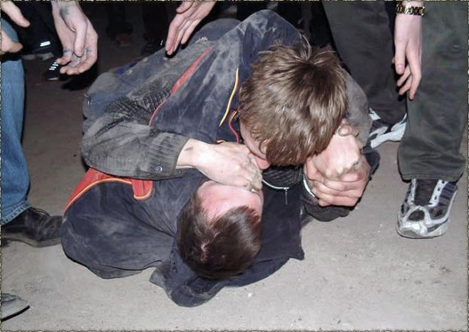
УЧЕНИК-УЧЕНИК

Slide 22
.Знаете ли вы свои основные права?
*да *нет *некоторые

Slide 23
. Кому в школе доверяете?
*учителям;
*одноклассникам;
*директору;
*никому

Slide 24
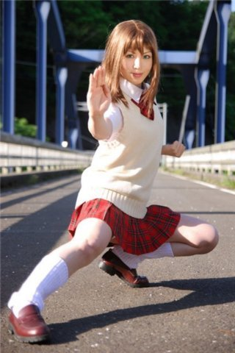
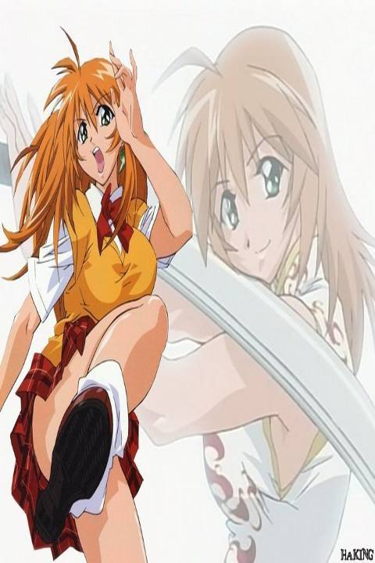

Slide 25
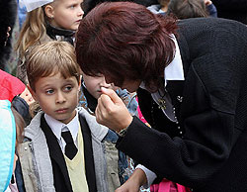
УЧИТЕЛЬ-УЧЕНИК

Slide 26
“Конфликт между педагогом и ребенком, между учителем и родителями, педагогом и коллективом — большая беда школы.
Чаще всего конфликт возникает тогда, когда учитель думает о ребенке несправедливо. Думайте о ребенке справедливо — и конфликтов не будет. Умение избежать конфликта — одна из составных частей педагогической мудрости учителя.
(В.А.Сухомлинский)

Slide 27
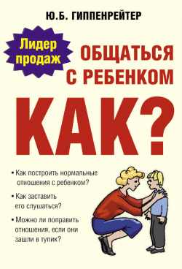

Slide 28
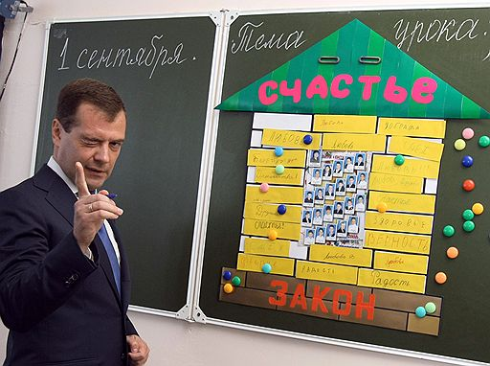

Slide 29
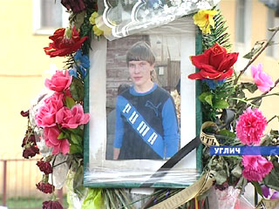

Slide 30
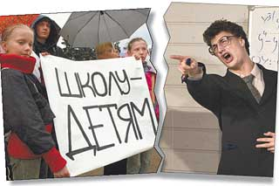

Slide 31
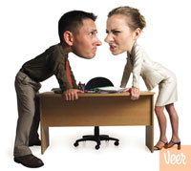
КОНФЛИКТ В ШКОЛЕ. ПУТИ ВЫХОДА ИЗ КОНФЛИКТНЫХ СИТУАЦИЙ
УЧИТЕЛЬ-УЧИТЕЛЬ

Slide 32
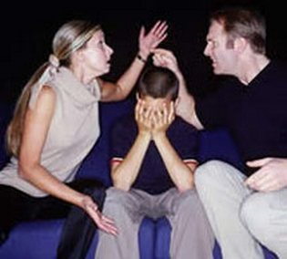
РЕБЁНОК-РОДИТЕЛИ

Slide 34
Основная обязанность родителей:
*(а) следить за успеваемостью;
*(б) воспитание уважения к учителям;
*(в) контроль за учебным процессом

Slide 35
К кому(куда) бы Вы обратились. Если бы возник конфликт у ребёнка?
*к кл.рук. *ни к кому
*к психологу *в милицию
*к директору * к психоаналитику

Slide 36
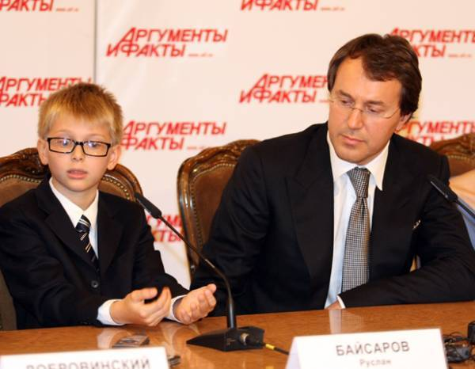

Slide 37
